Slide 1
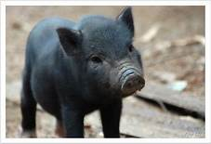
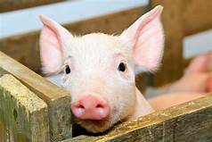
Beszélgessünk a vegánságról
2021. Szeptember 30.
Hum-Lukács Eszter

Slide 2
Történeti áttekintés, előzmények – vegetarianizmus, veganizmus
A növényi alapú étrend alapjai, hagyományai már évszázadosak.
1847-ben az angliai Ramsgate-ben alakult meg hivatalosan a világ első vegetáriánus társasága „The Vegetarian Society” (Vegetáriánus Társaság)
Amerikában 1850-ben, Németországban 1867-ben alakultak meg ugyanezen táplálkozási irányzattal foglalkozó társaságok
1908-ban Drezdából indult a „The International Vegetarian Union” (Nemzetközi Vegetáriánus Szervezet), az angliai Leicesterből 1944-ben a „The Vegan Society” (Vegánok Társasága), 1985-ben pedig Brüsszelből a „European Vegetarian Union (Európai Vegetáriánus Szervezet)
Kimagasló történelmi személyek is (többek között Pitagorasz, Platón, George Bernard Shaw, Mahatma Gandhi, Albert Einstein, Leonardo da Vinci, Lev Tolsztoj) vegetáriánus vagy vegán életmódot folytattak.

Slide 3
A vegetarianizmus története Magyarországon
XX. Század elején már működött Vegetáriánus Egyesület
1919-ben jelent meg az első magyar vegetáriánus szakácskönyv (Húsmentes reform szakácskönyv)
A natúr táplálkozás népszerűsége folyamatosan növekedett a 2 világháború között, kiadványok sokasága jelent meg a témában
Bicsérdi Béla (1870-1951) a nyers koszt, főként gyümölcsre épülő étrend megalapozója
Dr. Bucsányi GyulA
Egészséges nyers koszt és nyers diéta mint természetes gyógytényezők
Koplalókúra és részkoplalás c. könyvek

Slide 4
Ars poeticája: „Az elkényeztetett, agyonevett, önfegyelem nélküli nép rövid életű, pusztulását önmagában hordja, mert vagy saját magát eszi agyon, majd a szaporodásában meddő lesz, vagy más, edzettebb koplalni tudó nép eszi meg, pusztítja el”
A II. világháború után, elsősorban a politikai szemléletváltás hatására sok mással együtt a natúr táplálkozási szemlétet, életmód is eltűnt.
Több nemzedék nőtt fel úgy, hogy szinte semmit sem hallott róla
Ennek következtében nem meglepő, hogy táplálkozásunkban kedvezőtlen folyamatok indultak meg.
Túlzott energia-bevitel
Az Állati eredetű fehérjék, zsiradék és cukor túlzott fogyasztása
Fokozott koleszterin-bevitel
nem elegendő vitamin, ásványianyag és élelmi rost fogyasztás

Slide 5
Növényi alapú étrend a vallásokban:
Brahmanizmus
Judaizmus
Adventizmus
Hinduizmus
Buddhizmus
Kereszténység
a XX. Századra került a tudományos kutatások célkeresztjébe.
A vizsgálatok fókusza arra irányult, hogy hogyan is hatnak a növényi eredetű táplálékok az ember különböző fiziológiás valamint patológiás állapotaira.
A vizsgálatok korai szakaszában kialakult negatív képzettársítások a mai napig élnek a köztudatban. (növényi alapú étkezés= rossz tápanyag ellátottság, fehérje-, vitamin- vagy ásványianyaghiány, alultápláltság)

Slide 6
A legújabb kutatási eredmények tükrében ezeket a téves vélekedéseket felül kell vizsgálnunk.
A szegényebb (elsősorban harmadik világbeli) országokban hosszú követéses vizsgálatokat végezve azt tapasztalták, hogy ott a hús és más állati eredetű táplálékok fogyasztása nem megfelelő mennyiségű – így a kutatók azt a megállapítást szűrték le, hogy a nagyfokú alultápláltság az állati eredetű élelmiszerek korlátozott fogyasztásának következménye.
A tévesen levont következtetéseket a mai napig helytelenül magyarázzák az orvosok és a laikusok egyaránt.
A növényi alapú étrendet követőket így az alultápláltsággal és a hiánybetegségekkel azonosíthatják
A szegénységhez kapcsolódó, kényszerűségen alapuló táplálkozási formák nem tekinthetők a megfelelően összeállított, változatos növényi alapú étrend alternatívájának.
Pl. az etióp gyerekek között igen alacsony a vashiány előfordulása, annak ellenére hogy zömében növényi alapú étrendet fogyasztanak
A tanulmányozott populációban (n=628) az étrend egyhangúsága kapcsolódott legjobban a mikronutriensek hiányához, nem az állati eredetű nyersanyagok kis mennyiségű fogyasztása.

Slide 7
A növényi alapú étrend előnyös élettani hatásai
A magyar lakosság táplálkozása az elmúlt 50 évben előnytelenül módosult:
nagyobb lett a hús/húskészítmény, a zsír, cukor, finomított fehér liszt hányada az ételekben
Kevesebb élő táplálék- zöldség, gyümölcs, szárazhüvelyes, olajos mag, teljes gabonaféle
Változatos, növényi eredetű élelmi anyagokból összeállított étrenddel bizonyítottan elkerülhetőek a mai kor civilizációs betegségei:
Szív- és keringési betegségek
Magas vérnyomás
Érelmeszesedés
Daganatos betegségek
Csontritkulás
Vese- és epekő
Diabetes
Elhízás stb.

Slide 8
A növényi eredetű táplálékok előnyei
Alacsonyabb energiabevitel
Kedvező ásványianyag- és vitamintartalom
Alacsony nátrium-, magas kálium- és magnéziumtartalom
A vastagbélműködés jóírányú befolyásolása a magas élelmirost bevitel miatt
A cukorfelszívódás és a zsíranyagcsere szabályozása, jó irányú befolyásolása
Egyszeresen és többszörösen telítetlen (esszenciális zsírsavak jelenléte)
Alacsonyabb zsírbevitel, koleszterin bevitel nincs
Fokozott rágás miatt (magas rosttartalom) későbbre tolódik az ínysorvadás kialakulása, ugyanígy a fogszuvasodásé
A tudatos táplálkozáshoz általában tudatosan egészségesebb életmód is társul (mozgás, a káros szenvedélyek kerülése, mértékletesség, stressz kerülése, megfelelő pihenés stb.)

Slide 9
Aggályok a növényi alapú étrend alkalmazhatóságával szemben
Fehérje bevitel
9 esszenciális aminosav – ebből csak 2 nem képes önmaga szintetizálni (treonin, lizin)
Fehérje komplettálás
Szója készítmények
Cereáliák+ hüvelyesek
Olajos magvak+ hüvelyesek
Átlag 90 g fehérje áramlik a szájüregtől a vékonybél felé, nincs ok aggodalomra
Az energiát nem a fehérjéből nyeri a szervezetünk! :-D

Slide 10
B12 vitamin, folsav, vas
B12 vitamin
algák, nori lap, gabonafélék, kovászos uborka, dúsított élelmiszerek
Folsav, vas
-Leveles zöldségek, olajos magvak, szárazhüverlyesek – C-vitamin egyidejű fogyasztása fokozza a növényi vas felszívódásának hatékonyságát
D-vitamin
-gomba

Slide 11
Kutatások a növényi étrendről
Pécsi tudományegyetem állásfoglalása a növényi alapú étrendről – Orvosi Hetilap 2016.
John Hopkins Közegészségtudományi Iskola állásfoglalása a növényi étrendről - Meggyőző tudományos bizonyítékok rámutatnak a túlzott húsfogyasztás, különösen a vörös- és a feldolgozott húsok és a szívbetegségek, a stroke, a 2-es típusú cukorbetegség, az elhízás, bizonyos típusú rákos megbetegedések és korai elhalálozások kapcsolatára.
Az Ausztrál Dietetikusok Szövetségének állásfoglalása a növényi étrendről
Az Academy of Nutrition and Dietetics állásfoglalása a növényi étrendről
A British Dietetics Association állásfoglalása a növényi étrendről

Slide 12
A Kína Tanulmány – a valaha elvégzett legátfogóbb táplálkozástudományi vizsgálat eredményei és annak megdöbbentő következtetései a táplálkozással, fogyókúrával és a hosszú távú egészséggel kapcsolatban.
Amerikai dietetikusok társasága (ADA American Dietetic Association ) 1988-as állásfoglalásában kijelenti „A vegetáriánus étrend egészséges és megfelelő tápértékű, megfelelő tervezés esetén”
Reisinger Orsolya – Mérlegen a vegetarianizmus- Útmutató kismamáknak és kisgyermekes családoknak (2003)
Dr. Douglas N. Graham – 80/10/10 (Bioenergetic Kiadó)
Ruediger Dahlke – Békés táplálkozás (Bioenergetic Kiadó)

Slide 13
A növényi alapú étrend általános ajánlásai
Forrás: Hever, J.: Plant-based diets: A physician’s guide. Perm. J., 2016, 20(3), 93–101.
Nyersanyagcsoport | Ajánlott napi adagok
zöldségek (keményítő tartalmú zöldségeket is számítva) | „Ad libitum” törekedve a változatosságra
gyümölcsök teljes kiőrlésű cereáliák (pl. barna rizs, zab) | 2-4 adag (1 adag= 1 közepes darab vagy ½ bögre)
hüvelyesek (bab, borsó, lencse, szójabab) | 6-11 adag (1 adag= ½ bögre főtt vagy 1 szelet teljes kiőrlésű kenyér)
leveles zöldségek (pl. kel, saláta, brokkoli) | 2-3 adag (1adag= ½ bögre főtt)
olajos magvak (pl. dió, mandula, pisztácia) | legalább 2-3 adag (1 adag= 1 bögre nyers vagy fél bögre főtt)
magvak (pl. chia, kendermag, lenmag) | 30-55 g
növényi tejek | 1-3 evőkanál
friss fűszernövények | 2-3 bögre
 | „Ad libitum”
Forrás: Hever, J.: Plant-based diets: A physician’s guide. Perm. J., 2016, 20(3), 93–101.

Slide 14
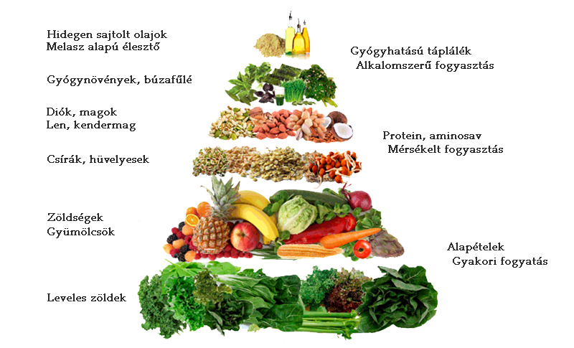

Slide 15
